Slide 1
Критические условия для осуществления реформ Дэн Сяопина в Китае и попытки их проведения в других странах
Ученица 11 класса направления «Востоковедение»
Горегляд Анастасия Владимировна
Супервайзер:
Баринов Сергей Леонидович
Научный консультант:
Адильбаев Тимур Шарибаевич

Slide 2
Актуальность
Актуальность темы настоящей работы обусловлена стремительным развитием китайской экономики в последние тридцать пять лет, основанным на политике «реформ и открытости».

Slide 3
Цель работы
Целью настоящей работы является определение универсальных и специфических условий для реализации реформ Дэн Сяопина в Китае и установление причин успехов и неудач в попытках проведения аналогов этих реформ в других странах.

Slide 4
Задачи
уточнить исторические аспекты, связанные с проведением реформ Дэн Сяопина в Китае в 1980-90-х годах прошлого века;
определить условия для успешной реализации данных реформ;
выявить основные причины успехов и неудач в попытках реализации аналогов реформ Дэн Сяопина в странах, предпринявших попытку следовать китайскому пути экономического развития;
очертить круг проблем, с которыми Китай столкнулся в настоящее время – в результате проведения политики «реформ и открытости»; сопоставить так называемую «китайскую модель» с её успешными историческими предшественницами.

Slide 5
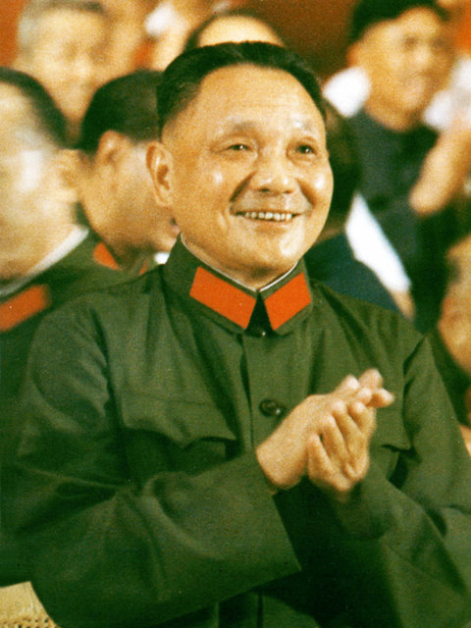
Исторические аспекты
Не доведенная до конца индустриализация конца 50-х годов;
Голод и разрушения во время политики «большого скачка»;
Жестокость Культурной революции.
Перестройка экономики – Политика «реформ и открытости»

Slide 6
Условия успеха
последствия «большого скачка» и Культурной революции;
наличие предпринимательского потенциала у населения;
сильная государственная власть;
состояние экономики на момент начала проведения новой экономической политики.

Slide 7
Причины успехов и неудач других стран
Вьетнам – причины успеха:
схожая структура экономики;
аналогичный исторический «бэкграунд».
СССР – причины неудачи:
несовпадение стартовых условий в экономике и в социуме. В частности, господство вторичного сектора над первичным способствовало застою в процессе реформирования;
отсутствие опыта ведения дел в обстановке рыночных отношений;
недовольство существующим политическим строем, привело к кризису авторитарной политической системы, и в итоге это отразилось в неспособности государства контролировать и поддерживать экономику, как это было в Китае.

Slide 8
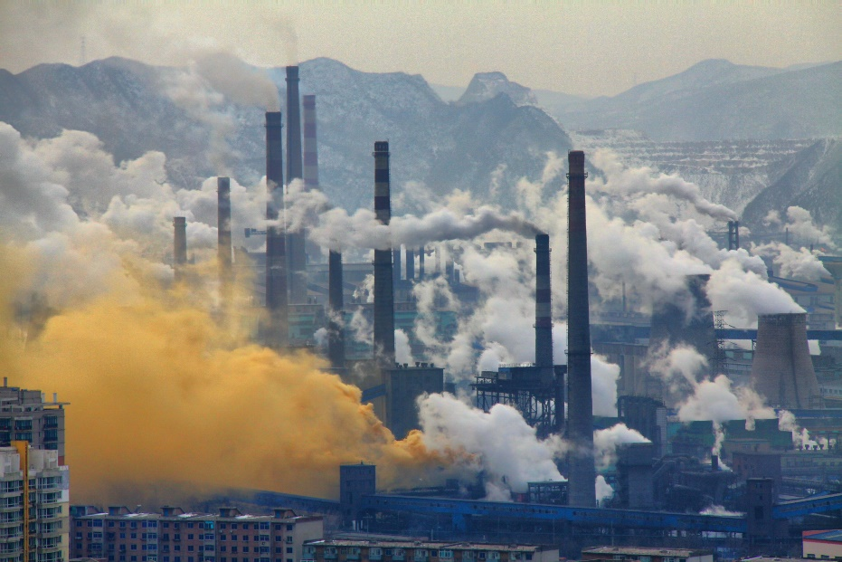
Проблемы Китая на современном этапе
неравномерное развитие крупных городов и сельской местности
проблема демографии
экология
коррупция
проблема национальных меньшинств
проблема Тайваня

Slide 9
Универсальна ли «китайская модель»?
использование уникальной экономической, политической и социальной ситуации в стране в конце 70-х годов XX века;
опора на чисто китайские культурные ценности.
Вывод:
«китайская модель» НЕ универсальна

Slide 10
Спасибо за внимание!

